Slide 1
17_ 콜리전

Slide 2
17_ 콜리전
1. 개요
2. 콜리전 프리셋으로 콜리전 반응 명시하기
3. 오버랩 이벤트 사용하기
4. 트레이스 채널 추가하고 라인 트레이스 사용하기

Slide 3
1. 개요
학습 목표
콜리전 프리셋으로 콜리전 반응을 명시할 수 있다.
오버랩 이벤트를 사용할 수 있다.
트레이스 채널 추가하고 라인 트레이스를 사용할 수 있다.

Slide 4
콜리전 개요
복습
콜리전(collision; 충돌)은 상호작용 구현의 가장 기본적인 방법임
콜리전을 다루기 위한 방법
트러거 액터를 사용, 또는 커스텀 액터 내에 콜리전 컴포넌트를 추가하여 사용
이벤트 추가하여 그래프 작성 : OnActorBegin(End)Overlap, OnComponentBegin(End)Overlap
콜리전 문제
레벨에 배치되는 데이터는 복잡하고 복합적임
높이맵으로 구축한 랜드스케이프, 레벨 에디터에서 구축한 지오메트리, 외부에서 가져와서 배치한 메시, 움직이는 객체 등
효율성을 생각하면, 전체에 대해서 정확히 동작하는 콜리전 방법이 좋은 것만은 아님
→ 성능을 고려한 유연한 콜리전 방법이 더 좋을 수 있음
UE의 콜리전 해법 : 오브젝트 채널 개념으로 해결해보자.
각 객체마다 콜리전 반응을 명시하는 대신 그룹 단위로 명시하자. (그룹 = 오브젝트 채널)

Slide 5
콜리전 개요’
‘콜리전’과 ‘물리 엔진‘의 구분
콜리전과 물리 엔진은 밀접한 관련이 있으나, 그러나 차이가 있음
지우개를 벽에 던지면 : (1) 지우개가 벽에 도달, (2) 지우개와 벽이 충돌, (3) 튕기면서 낙하
(1),(3)은 물리 엔진 또는 블루프린트가 담당 (튕김/폭발/사라짐으로의 처리)
(2)는 콜리전이 담당함 (충돌 체크)
참고 : ‘콜리전’ 용어 사용 :
광범위한 ‘충돌’의 의미로 ‘콜리전’으로 지칭하고,
메시에 추가하는 콜리전 형상은 ‘콜리전’ 대신 ‘콜라이더‘라고 하자. (콜라이더 = 콜리전 컴포넌트)
참고: 액터는 여러 개의 콜라이더를 가질 수 있음

Slide 6
오브젝트 채널
‘콜리전 반응’이란
물체가 충돌할 때 어떻게 반응할 것인지를 설정해야 함
물체 간의 충돌 여부 : 지우개와 칠판은 충돌함, 철망과 총알은 충돌하지 않음, ..
객체 반응의 설정 방법 : 오브젝트 채널
다양한 애셋들이 있음 : 캐릭터, 차량, 벽, 바닥, 기둥, 횃불, 소품, 장치, 문, 상자, …
각 애셋들 간의 충돌 여부를 모두 설정하기에는 조합이 너무 많음
예: 벽과 기둥은 충돌, 코인과 코인은 충돌하지 않음, …
각 애셋들을 그룹화하고 그룹끼리의 반응을 설정하자.
움직이지 않는 배경물 그룹 = {벽, 바닥, 기둥, ..}, 등
이러한 그룹을 ‘오브젝트 채널’(Object Channel)이라고 함

Slide 7
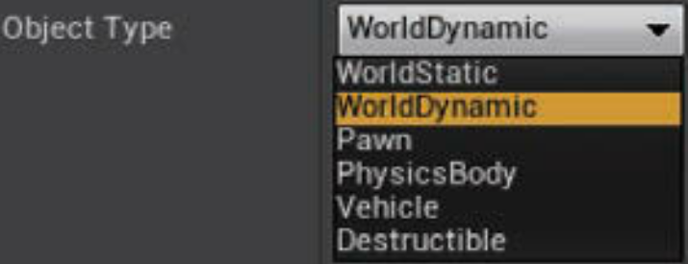
오브젝트 채널’
오브젝트 채널들 : 디폴트로 제공되는 채널 (6개) + 사용자 정의 채널
WorldStatic : 맵에 배치한 스태틱 메시, 브러시, 정적인 배경물
WorldDynamic : ‘모빌리티’ 설정이 ‘무버블‘로 되어 있는 스태틱 메시 또는 액터
Pawn : 플레이어 또는 AI가 컨트롤하는 게임 캐릭터 Pawn
PhysicsBody : 이전 장에서의 골판지 상자처럼 물리 엔진에게 제어를 맡긴 강체
Vehicle : Pawn이 탑승하는 탑승 기구
Destructible : 물리 엔진의 기능으로 파괴되는 물체
기타 : 위의 5개에 소속되지 못한 것은 보통 WorldDynamic으로 지정함
콜리전 설정 방법 : 객체의 ‘콜리전 프리셋’ 속성에서 지정함
먼저, 각 콜라이더에 대해서 오브젝트 채널을 지정하는 일을 해야 함
객체(콜라이더)의 ‘오브젝트 타입’ 속성에 오브젝트 채널을 설정하면 됨.
예: 움직일 수 있는 획득 가능한 코인은 WorldDynamic이다.
그 다음, 충돌할 때의 ‘콜리전 반응’은 오브젝트 채널간에 설정
예: WorldDynamic은 Vehicle과는 충돌하지 않지만, Pawn과는 오버랩한다.

Slide 8
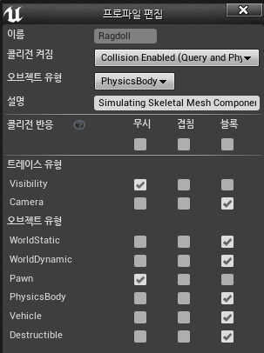
콜리전 반응 설정하기
콜리전 반응
오브젝트 채널 단위로 결정함
각 오브젝트 채널에 다음 3가지 중 하나를 지정함 : 블록, 겹침, 무시
블록(Block) 반응
두 콜라이더가 서로 파고들지 않게 막음
두 콜라이더가 서로를 대하는 방식(콜리전 반응)이 모두 블록이어야 함
히트 이벤트 : 블록의 경우 충돌 시점에서 발생하는 이벤트임
OnComponentHit 이벤트 호출됨
콜라이더의 ‘Generate Hit Event’ 프로퍼티에 체크해야 발생됨
사용 예시: 공가 벽에 충돌했을 때, 공을 소멸시키거나, 반사하게 만드는 처리를 함
겹침(Overlap) 반응
콜라이더끼리의 겹침을 허용하지만, 겹침 여부를 활용함
두 콜라이더가 서로를 대하는 방식(콜리전 반응)이 모두 겹침이어야 함
겹침의 경우 충돌 시점에서 ‘겹침 이벤트’가 발생됩
OnComponentBegin(End)Overlap 이벤트 호출됨
참고: OnActorBegin(End)Overlap : Actor가 가진 모든 콜라이더에 대해서 발생한 겹침에 대해서 호출됨
콜라이더의 ‘Generate Overlap Events’ 프로퍼티에 체크해야 발생됨
트리거로 활용하려면 꼭 체크해야 함
무시(Ignore) 반응
서로를 없는 것처럼 무시함

Slide 9
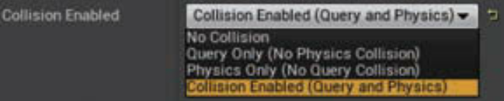
콜라이더의 충돌 여부 설정
콜라이더의 충돌 여부 설정
‘Collision Enabled’ 프로퍼티
콜라이더가 콜리전을 가능하게 할 지를 설정함
디폴트 : Collision Enabled (Query and Physics) : 콜리전 가능
No Collision : 콜리전을 비활성화함. 객체 반응 설정 등은 모두 무시됨.
Query Only : 공간 쿼리에만 사용됨. 겹침을 처리할 수 있고 블록을 처리할 수 없음.
Physics Only : 물리 시뮬레이션에만 사용됨. 블록을 처리할 수 있고 겹침을 처리할 수 없음.

Slide 10
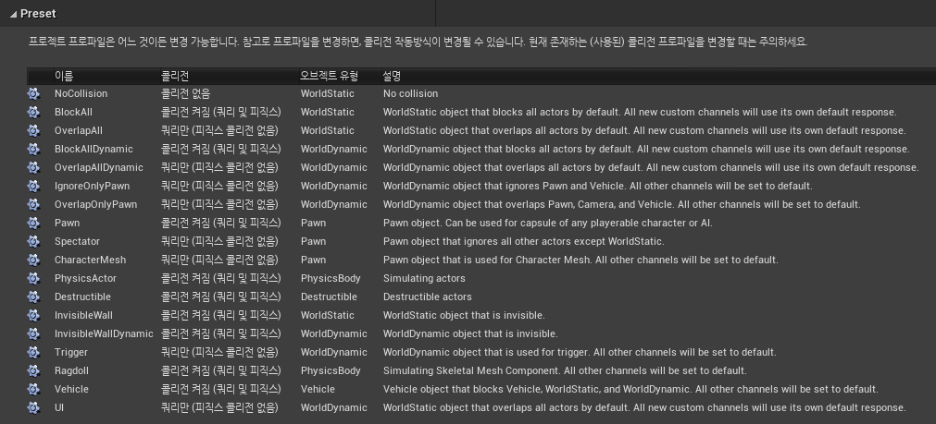
콜리전 프리셋
콜리전 프리셋
바닥, 벽, 기둥 등의 배경 물체들은 콜리전 관점에서 크게 다른 것이 아님
각 객체 채널들 간의 객체 반응을 미리 정해 놓으면 편리함 (이것을 “콜리전 프리셋”이라고 함)
→ ‘배경 물체 전용 설정’, ‘차량 전용 설정‘, ‘트리거 전용 설정’ 등을 미리 만들어 두고,
이것을 각 해당 물체에 대해서 반복해서 사용하자
실제로, 콜리전 관련 설정의 대부분의 일은 ‘콜리전 프리셋’임
디폴트 콜리전 프리셋 제공
18가지 종류
새로 추가하거나, 기존을 변경하는 것도 가능함
매우 유용함
트리거나 콜리전 컴포넌트 : ‘OverlapAll’ 프리셋 적용
블로킹 볼륨 : ‘InvisibleWall’ 프리셋 적용

Slide 11
2. 콜리전 프리셋으로 콜리전 반응 명시하기
콜리전 프리셋으로 콜리전 반응을 명시하는 방법에 대해서 학습하자.
콜리전 시에 관통하지 못하도록 하거나 무시하고 관통하는 방법도 배워보자.

Slide 12
실습 [2. 콜리전 프리셋으로 콜리전 반응 명시하기 ]
실습 : Pcollisioncube
Pcollisioncube

Slide 13
3. 오버랩 이벤트 사용하기
두 객체가 관통할 때에 오버랩 이벤트가 발생하도록 해보자.
이벤트가 발생했을 때에는 우리의 이벤트 그래프가 호출해보자.

Slide 14
실습 [3. 오버랩 이벤트 사용하기]
실습 : Poverlappickupitem
Poverlappickupitem

Slide 15
4. 트레이스 채널 추가하고 라인 트레이스 사용하기
트레이스 채널을 추가하고 라인 트레이스를 사용하는 방법을 학습하자.

Slide 16
트레이스 반응
오브젝트 반응
콜라이더를 움직여서 다른 콜라이더와의 접촉 반응을 확인함
오브젝트 채널별로 명시함 (오브젝트 채널 = 동일한 콜리전 반응을 가지는 오브젝트 그룹)
그런데, 어떤 객체는 하나의 반응만으로는 표현이 부족할 수 있음
예: 공은 유리판을 통과하지 못함. 그러나, 시야나 레이저는 유리판을 통과함.
예: 철망은 물체를 블록하지만 시야나 총알은 철망을 통과함.
시야나 레이저와 같은 특별한 경우를 위해서 별도의 반응을 두고 있음 : ‘트레이스 반응’
콜리전 반응에는 ‘오브젝트 반응’과 ‘트레이스 반응’의 두가지가 있음.
트레이스 반응
레이저 포인터 빛을 콜라이더로 쏘고 레이저와 콜라이더의 반응을 확인
트레이스 반응 = 레이 캐스트 = 라인 트레이스
콜라이더는 트레이스 반응과 객체 반응 설정을 따로 할 수 있음

Slide 17
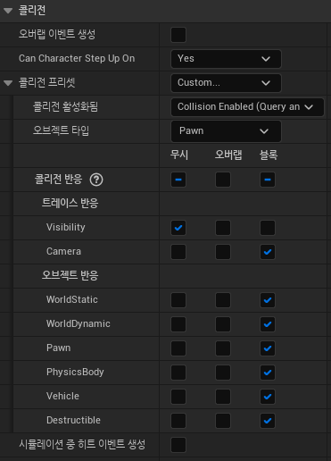
트레이스 반응’
트레이스 반응의 활용 방법
시야 체크 : 한 캐릭터가 다른 캐릭터 또는 지점이 시야에 보이는지 확인
착탄 체크 : 사격한 무기의 명중 판정을 수행 (총알은 시각적 연출용임)
차폐 체크 : 수류탄 폭발 등의 범위 타격 공격에서 차폐물 등으로 몸을 지켰는 지의 여부 확인
오브젝트 채널과 마찬가지로 트레이스 채널이 있음
콜라이더에서 트레이스 채널마다 개별적인 응답을 하도록 할 수 있음

Slide 18
실습 [4. 트레이스 채널 추가하고 라인 트레이스 사용하기]
실습 : Plinetrace
Plinetrace

